Slide 1
Sesión 3
Consecuencias económicas del envejecimiento de la población
Tim Miller (Asesor Global sobre Población y Desarrollo, DESA)
Marta Duda-Nyczak (Oficial de Asuntos de Población, CEPAL)
Notes:
Familiarizarse con las principales tendencias demográficas en LAC y reflexionar sobre sus impactos económicos y sociales
¿Cómo va cambiando la población en ALC?
¿Hacia dónde va el cambio demográfico en la región?
¿Cuáles son las consecuencias en el ámbito ecónomico y social?
¿Cómo aprovechar las oportunidades y afrontar los retos?

Slide 2
Impactos económicos
Puesto que las actividades económicas varían por edad, la cambiante estructura etaria tendrá los impactos económicos importantes.

Slide 3
Plan para las actividades de hoy
Presentaremos los conceptos simultáneamente con las hojas de cálculo..

Slide 4
ESQUEMA
Transición en la estructura etaria
Economía Envejecida
Proyecciones del PIB per capita
Dividendo e impuesto demográficos

Slide 5
TRANSICIÓN EN LA ESTRUCTURA ETARIA

Slide 6
Revolución Demográfica: Cambio de las poblaciones juveniles a las envejecidas

Slide 7
Grupo de edad | Características
0 a 19
20 a 39
40 a 59
60+

Slide 12
1950: Sociedades juveniles

Slide 13
1980: Sociedades adultas jóvenes en el norte

Slide 14
2010: Emergen sociedades adultas

Slide 15
2040: Emergen sociedades envejecidas

Slide 16
2070: Sociedades envejecidas se propagan

Slide 17
2100: Sociedades envejecidas a través del mundo

Slide 18
2010:
Fin de la sociedad juvenil en Brasil

Slide 19
TRANSICIÓN EN LA ESTRUCTURA POR EDAD ¿En qué año termina la Sociedad Juvenil en su país?
Economía Generacional: Los siguientes 50 años

Slide 20
ECONOMÍA ENVEJECIDA

Slide 21
Una manera de clasificar las economías… por ingreso
Los atractivos:
Forma conveniente.
Fechas de los hitos.
Fuente: Banco Mundial

Slide 22
Otra manera de clasificar las economías…
por consumo
Economía Envejecida
Una economía en la cual se consumen más bienes y servicios por las personas mayores que por los jóvenes.
C₆₅₊ > C₀₋₁₉
Los atractivos:
Forma conveniente.
Hitos.

Slide 23
Cómo derivar las estimaciones y proyecciones de C₆₅₊
C₆₅₊ = ∑ c_{x} * N_{x} C_{65+, t} = ∑ c_{x, t} * N_{x,t}
Cuentas Nacionales de Transferencias (consumo por person mayor)
División de Población (cantidad de personas mayores)
Conjetura razonable
(consumo por persona mayor)
División de Población (cantidad de personas mayores)

Slide 24
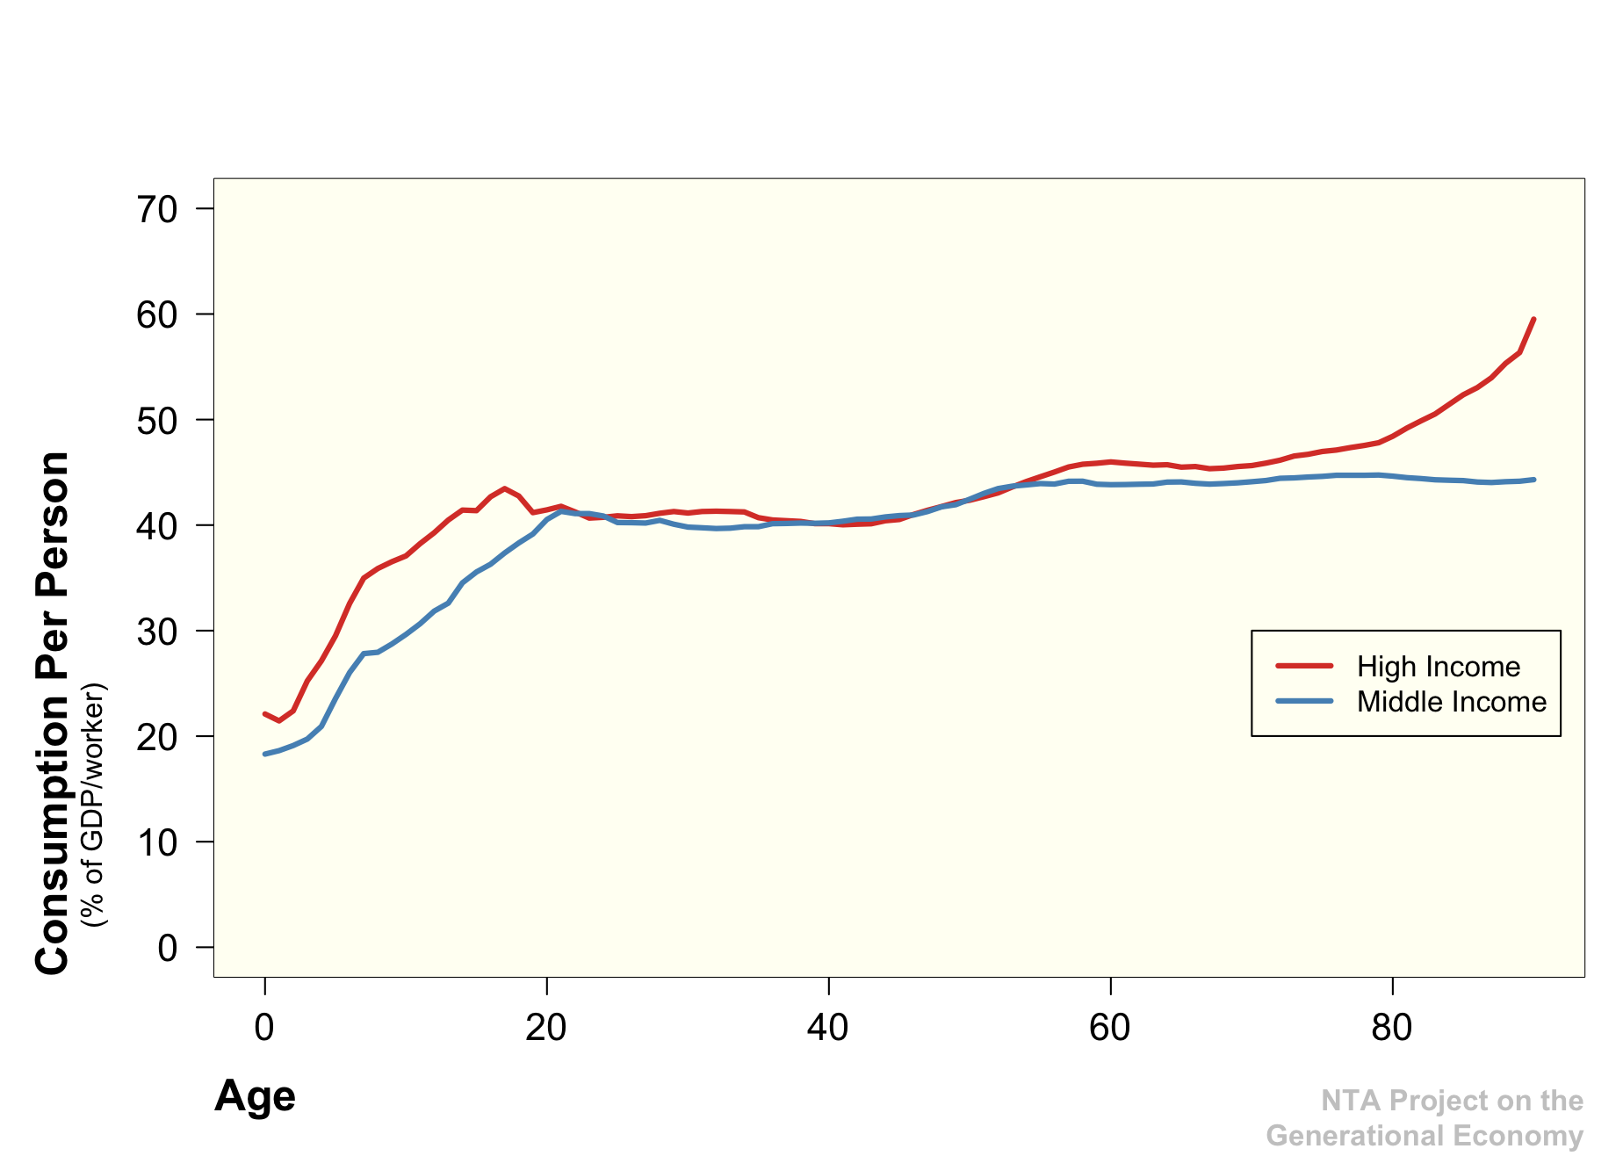
Consumo Relativo por Persona en los Países de Renta Alta y Media
Por ahora, sólo use los perfiles de CNT de consumo en el año base.
En el futuro, usar las proyecciones del perfil de consumo futuro mejorará la exactitud del pronóstico.

Slide 25
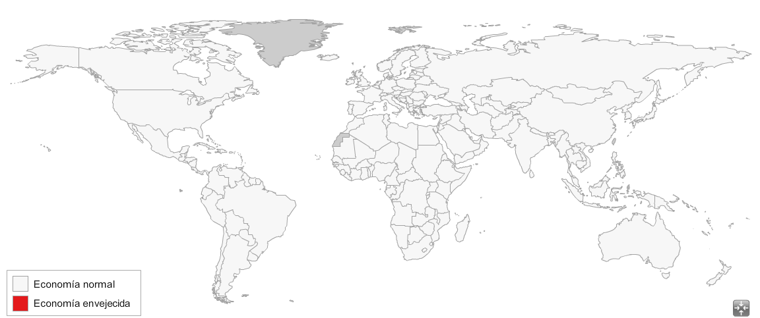
1980
0 Economías Envejecidas

Slide 26
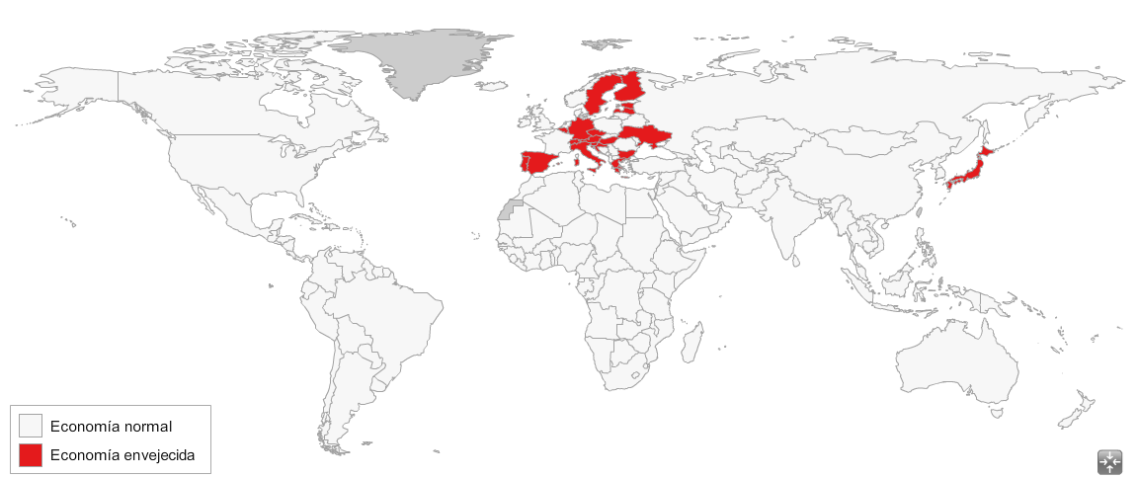
2010
23 Economías Envejecidas

Slide 27
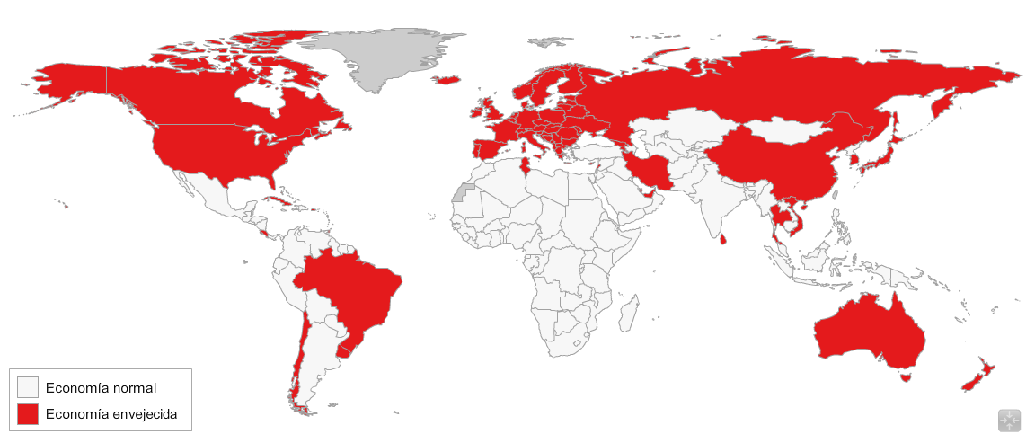
2040
89 Economías Envejecidas

Slide 28
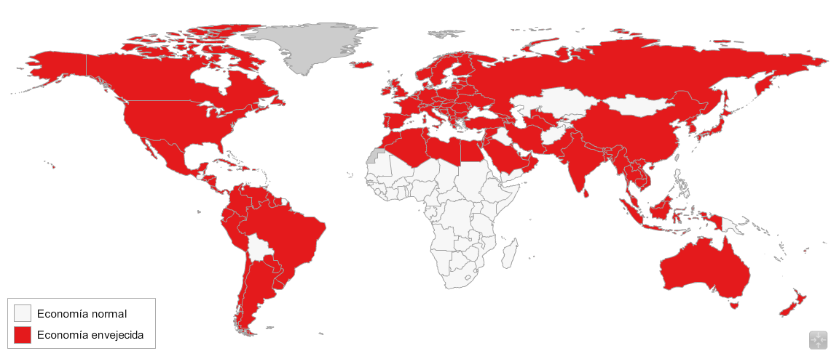
2070
155 Economías Envejecidas

Slide 29
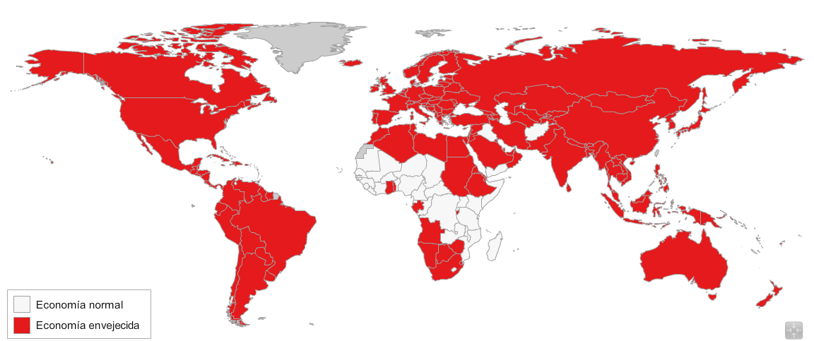
2100
193 Economías Envejecidas

Slide 30
Conclusión: La Economía Envejecida es un fenómeno reciente que llegará a dominar las economías en este siglo.

Slide 31
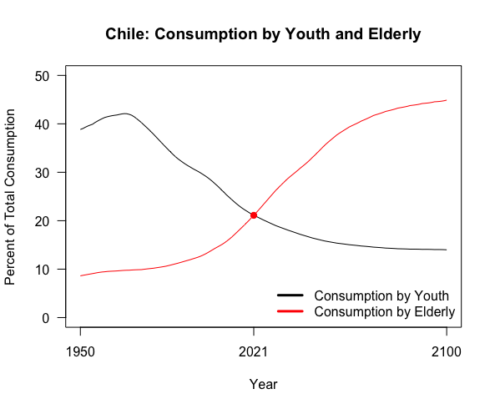
Chile se convierte en una Economía Envejecida en 2021
2021

Slide 32
ECONOMÍA ENVEJECIDA ¿En qué año prevé que su país se convertirá en una Economía Envejecida?
Economía Generacional: Los siguientes 50 años

Slide 33
Proyectar el PIB per capita: Dos enfoques demográficos
Método 1. Población en edad de trabajar.
Método 2. Enfoque CNT. Use ingreso laboral por edad, y(x).

Slide 34
Método 1: Población en edad de trabajar
Suponga que toda la producción económica proviene de la población en edad de trabajar (20-64).
Suponga que no hay diferencias en producción por edad. (ej., un treintañero es tan productivo como una persona de 50 años. ¡No es verdad!)

Slide 35
PIB per capita: Una descomposición simple
El PIB per capita es el producto de la producción por trabajador, la tasa de participación laboral y la proporción de la población en edad de trabajar.
O / P = O/L * L/P₂₀₋₆₄ * P₂₀₋₆₄ / P
PIB
per capita
Producción por trabajador
Tasa de participación laboral
Proporción de la población en edad de trabajar

Slide 36
Crecimiento del PIB per capita: Una descomposición simple
g(PIB per capita) es una suma de g(producción por trabajador), g(tasa de participación laboral), y g(proporción de la población en edad de trabajar).
g(O/P) = g(O/L) + g(L/P₂₀₋₆₄) + g(P₂₀₋₆₄ / P)
Crecimiento de la tasa de participación laboral
Crecimiento de la proporción de la población en edad de trabajar
Crecimiento del
PIB
per capita
Crecimiento de la producción por trabajador

Slide 37
Cuatro vías a través de las cuales el envejecimiento de la población afecta el crecimiento económico

Slide 38
Dividendo Demográfico e
Impuesto Demográfico
g(O/P) = g(O/L) + g(L/P₂₀₋₆₄) + g(P₂₀₋₆₄ / P)
Crecimiento de la tasa de participación laboral
Crecimiento de la proporción de la población en edad de trabajar
Crecimiento del
PIB
per capita
Crecimiento de la producción por trabajador

Slide 39
Dividendo de Género (cambio de la reproducción a la producción)
g(O/P) = g(O/L) + g(L/P₂₀₋₆₄) + g(P₂₀₋₆₄ / P)
Crecimiento de la tasa de participación laboral
Crecimiento de la proporción de la población en edad de trabajar
Crecimiento del
PIB
per capita
Crecimiento de la producción por trabajador

Slide 40
Dividendo de Educación (incremento del capital humano)
Segundo dividendo demográfico (incremento del capital físico
g(O/P) = g(O/L) + g(L/P₂₀₋₆₄) + g(P₂₀₋₆₄ / P)
Crecimiento de la tasa de participación laboral
Crecimiento de la proporción de la población en edad de trabajar
Crecimiento del
PIB
per capita
Crecimiento de la producción por trabajador

Slide 41
Todos los dividendos son transitorios
Los impactos de la cambiante distribución por edad sobre la economía son transitorios – porque los cambios rápidos en la distribución por edad son transitorios.
Válido para todos los dividendos: género, educación, segundo dividendo demográfico.

Slide 42
Use la fórmula de descomposición:
Para proyectar el PIB per capita en los siguientes 50 años.
Para evaluar las contribuciones relativas de los dividendo e impuesto demográficos; dividendo de género; y otros factores (dividendo de educación, segundo dividendo demográfico, y el cambio tecnológico).

Slide 43
Proyectar el PIB per capita:
g(O/P) = g(O/L) + g(L/P₂₀₋₆₄) + g(P₂₀₋₆₄ / P)
Crecimiento de la tasa de participación laboral
Crecimiento de la proporción de la población en edad de trabajar
Crecimiento del
PIB
per capita
Crecimiento de la producción por trabajador

Slide 44
Proyecte la población:
(Use los datos de Naciones Unidas)
g(O/P) = g(O/L) + g(L/P₂₀₋₆₄) + g(P₂₀₋₆₄ / P)
Crecimiento de la tasa de participación laboral
Crecimiento de la proporción de la población en edad de trabajar
Crecimiento del
PIB
per capita
Crecimiento de la producción por trabajador

Slide 45
Proyecte la tasa de participación laboral:
(Supuestos de la igualdad de género)
g(O/P) = g(O/L) + g(L/P₂₀₋₆₄) + g(P₂₀₋₆₄ / P)
Crecimiento de la tasa de participación laboral
Crecimiento de la proporción de la población en edad de trabajar
Crecimiento del
PIB
per capita
Crecimiento de la producción por trabajador

Slide 46
Truco: Use el modelo de la OCDE
Crecimiento de la producción por trabajador como función del PIB per capita
g(O/P) = g(O/L) + g(L/P₂₀₋₆₄) + g(P₂₀₋₆₄ / P)
Crecimiento de la tasa de participación laboral
Crecimiento de la proporción de la población en edad de trabajar
Crecimiento del
PIB
per capita
Crecimiento de la producción por trabajador

Slide 48
Proyectar el PIB per capita:
g(O/P) = g(O/L) + g(L/P₂₀₋₆₄) + g(P₂₀₋₆₄ / P)
Crecimiento de la tasa de participación laboral
Crecimiento de la proporción de la población en edad de trabajar
Crecimiento del
PIB
per capita
Crecimiento de la producción por trabajador

Slide 49
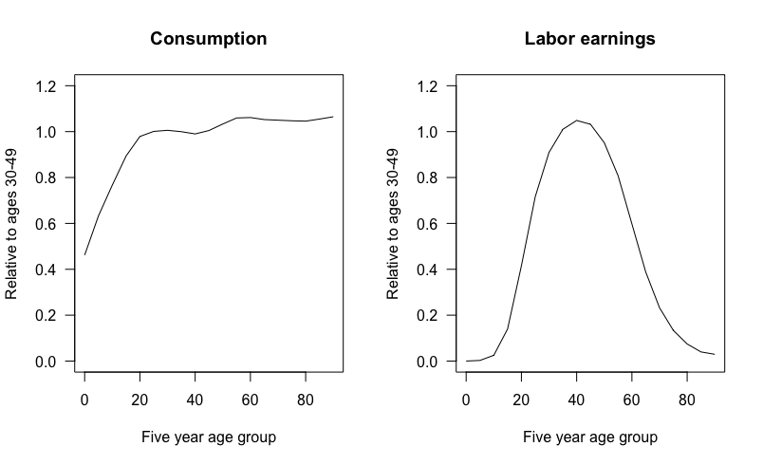
Método 2: Enfoque CNT
Use el ingreso laboral por edad, y(x).

Slide 50
PIB per capita: Producción como función del gasto salarial
O / P = k * Y / P
PIB
per capita
Gasto salarial como proporción del PIB
Gasto salarial
Población total

Slide 51
PIB per capita: Agregue una dimensión temporal.
O / P = k * Y / P
O(t)/P(t) = k * Y(t) / P(t)
Nota a los economistas: Función de Producción de Cobb-Douglas

Slide 52
PIB per capita: Agregue una dimensión de edad.
O / P = k * Y / P
O(t)/P(t) = k * Σ y(x,t)*p(x,t) / P(t)

Slide 53
PIB per capita: ingresos laborales = (¿en fuerza de trabajo?) * salario
O(t)/P(t) = k * Σ y(x,t)*p(x,t) / P(t)
= k * Σ l(x,t)*w(x,t)*p(x,t) / P(t)

Slide 54
PIB per capita: los salarios crecen a lo largo del tiempo a medida que crece la productividad debido a los incrementos en el capital y nuevas tecnologías
= k * Σ l(x,t)*w(x,t)*p(x,t) / P(t)
= k * z(t) * Σ l(x,t)*w(x)*p(x,t) / P(t)

Slide 55
Proyectar el PIB per capita:
k * z(t) * Σ l(x,t)*w(x)*p(x,t) / P(t)
Proyecte la población:
(Use los datos de Naciones Unidas)

Slide 56
Proyectar el PIB per capita:
k * z(t) * Σ l(x,t)*w(x)*p(x,t) / P(t)
Use los datos de las CNT

Slide 57
Proyectar el PIB per capita:
k * z(t) * Σ l(x,t)*w(x)*p(x,t) / P(t)
Proyecte la participación laboral
(ODS: ¡Igualdad de género!)

Slide 58
Proyectar el PIB per capita:
k * z(t) * Σ l(x,t)*w(x)*p(x,t) / P(t)
Proyecte el impacto del capital y nuevas tecnologías
(usando el truco del modelo de la OCDE)

Slide 59
MÁS RICOS Proyecte el PIB per capita en los próximos 50 años. ¿A cuál país de la OCDE de hoy en día se parecerá más su país?
Economía Generacional: Los siguientes 50 años

Slide 60
MÁS ENVEJECIDOS ¿A cuál país de la OCDE de hoy en día se parecerá más su país?
Economía Generacional: Los siguientes 50 años

Slide 61
MÁS ENVEJECIDOS y MÁS RICOS ¿Cómo la trayectoria de envejecerse y enriquecerse de su país se compara con los países de la OCDE de hoy en día? ¿Envejecerá antes de enriquecerse?
Economía Generacional: Los siguientes 50 años

Slide 62
Dividendo Demográfico e Impuesto Demográfico ¿Cuál es el año pico del dividendo? ¿Cuándo comienza el impuesto demográfico? ¿Cuánto contribuye el dividendo al crecimiento en los próximos 30 años? ¿50 años?
Economía Generacional: Los siguientes 50 años

Slide 63
Dividendo de género ¿Cuánto contribuye el dividendo al crecimiento en los próximos 30 años? ¿50 años? ¿Cuán grande es el dividendo de género en relación con el dividendo demográfico?
Economía Generacional: Los siguientes 50 años

Slide 64
Preguntas? Puede comunicarse con nosotros: tim.miller@un.org y marta.duda-nyczak@cepal.org
A continuación
Pruebas de estrés de los sistemas de apoyo

